Slide 1
Как изменится деятельность учителя при переходе на ФГОС ООО
Похвальная Татьяна Вячеславовна. Учитель английского языка МОБУ СОШ №8 имени А.Г. Ломакина, г. Таганрог

Slide 2
Новый формат представления результатов освоения ООП
Навыки
XXI века
SOFT SKILLS
ЛИЧНОСТНЫЕ РЕЗУЛЬТАТЫ
МЕТАПРЕДМЕТНЫЕ РЕЗУЛЬТАТЫ
HARD SKILLS
ПРЕДМЕТНЫЕ РЕЗУЛЬТАТЫ
ФГОС 2021

Slide 3
Этапы проектирования учебного занятия в соответствии с новым ФГОС ООО
1. ОПРЕДЕЛЕНИЕ ЦЕЛИ
2. ОТБОР СОДЕРЖАНИЯ
3. ПРОЕКТИРОВАНИЕ УЧЕБНЫХ ЗАДАНИЙ
4. ВЫБОР ФОРМ ОРГАНИЗАЦИИ УЧЕБНОЙ ДЕЯТЕЛЬНОСТИ
Максимы:
Урок состоит из этапов
На всех этапах урока организуется учебная деятельность
Учебная деятельность - это система учебных заданий

Slide 4
Определение цели современного учебного занятия
НА ЦЕННОСТНОМ И КОГНИТИВНОМ УРОВНЯХ
ЛИЧНОСТНЫЕ РЕЗУЛЬТАТЫ
МЕТАПРЕДМЕТНЫЕ / ОБЩЕУЧЕБНЫЕ / УНИВЕРСАЛЬНЫЕ РЕЗУЛЬТАТЫ
ПРЕДМЕТНЫЕ РЕЗУЛЬТАТЫ
ЦЕЛИ
ФОРМИРОВАНИЕ КОММУНИКАТИВНОЙ КОМПЕТЕНЦИИ
НА ПРАГМАТИЧЕСКОМ УРОВНЕ

Slide 5
Составляющие коммуникативной компетенции
РЕЧЕВАЯ
КОМПЕТЕНЦИЯ
Коммуникативные умения (говорение, аудирование, смысловое чтение, письменная речь)
ЯЗЫКОВАЯ
КОМПЕТЕНЦИЯ
Языковые знания и навыки (фонетика, графика, орфография и пунктуация, лексика, грамматика)
КОМПЕНСАТОРНАЯ
КОМПЕТЕНЦИЯ
Компенсаторные умения (умения общаться в условиях дефицита языковых средств)
СОЦИОКУЛЬТУРНАЯ /
МЕЖКУЛЬТУРНАЯ
КОМПЕТЕНЦИЯ
Социокультурные знания и умения (приобщение к культуре страны изучаемого языка, умения представлять культуру своей страны)

Slide 6
Планирование метапредметных результатов обучения
УНИВЕРСАЛЬНЫЕ ПОЗНАВАТЕЛЬНЫЕ ДЕЙСТВИЯ
Представлены в программе в контексте предметного содержания
УНИВЕРСАЛЬНЫЕ КОММУНИКАТИВНЫЕ
ДЕЙСТВИЯ
Представлены в программе вне контекста предметного содержания
УНИВЕРСАЛЬНЫЕ РЕГУЛЯТИВНЫЕ
ДЕЙСТВИЯ
Представлены в программе вне контекста предметного содержания

Slide 7
Планирование предметных результатов обучения по годам обучения на основе примерной рабочей программы
Из «Содержания» примерной рабочей программы ООО «Английский язык»
(для 5-9 классов образовательных организаций). М., 2021
(на сайте Министерства просвещения РФ: https://fgosreestr.ru/oop;
на сайте Института стратегии развития образования Российской академии образования: https://edsoo.ru/Primernie_rabochie_progra.htm)

Slide 8
Планирование личностных результатов обучения
Гражданское воспитание
Патриотическое воспитание
Духовно-нравственное воспитание
Эстетическое воспитание
Трудовое и физическое воспитание
Экологическое воспитание; адаптация к меняющимся условиям социальной и природной среды
Ценность научного познания

Slide 9
Метапредметные результаты освоения учебного предмета «Английский язык»
ПОЗНАВАТЕЛЬНЫЕ УУД
Базовые логические действия
РЕГУЛЯТИВНЫЕ УУД
Самоорганизация
КОММУНИКАТИВНЫЕ УУД
Общение
Базовые исследовательские действия
Работа с информацией
Самоконтроль
Эмоциональный интеллект
Совместная деятельность (сотрудничество)
Самооценка

Slide 10
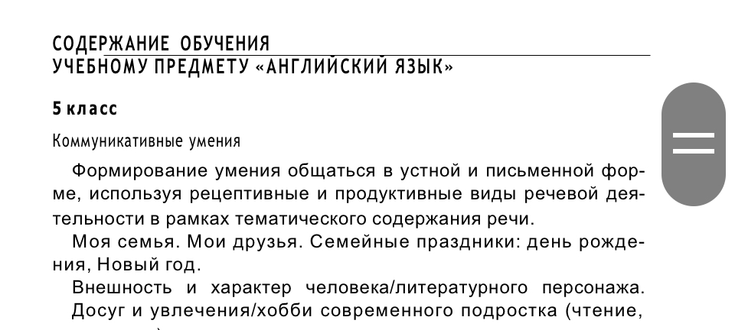
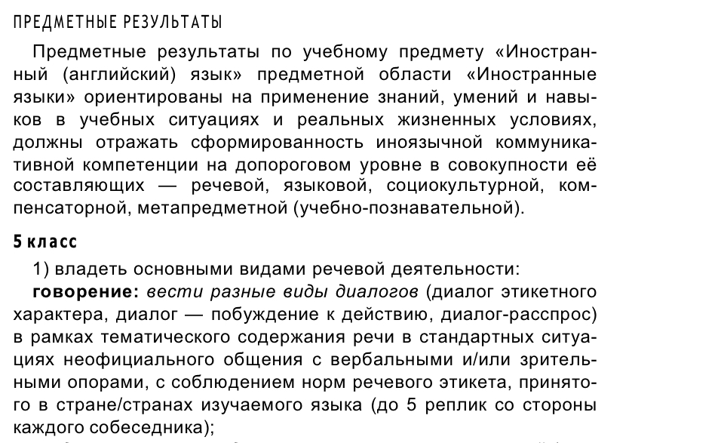
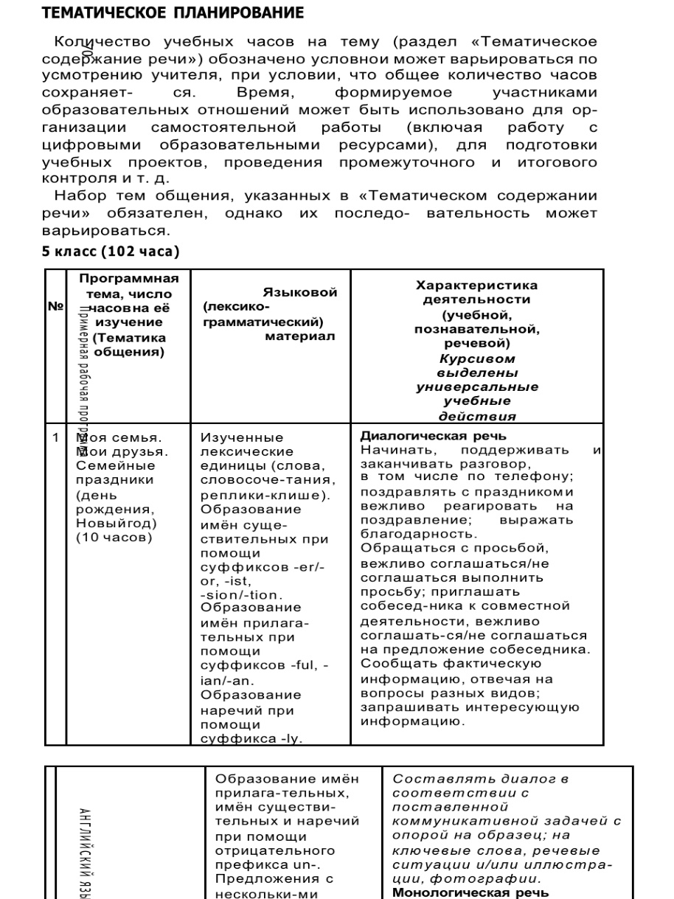
Отбор содержания урока
Раздел «Содержание учебного предмета» | Раздел «Предметные результаты освоения программы» | Раздел «Тематическое планирование»

Slide 11
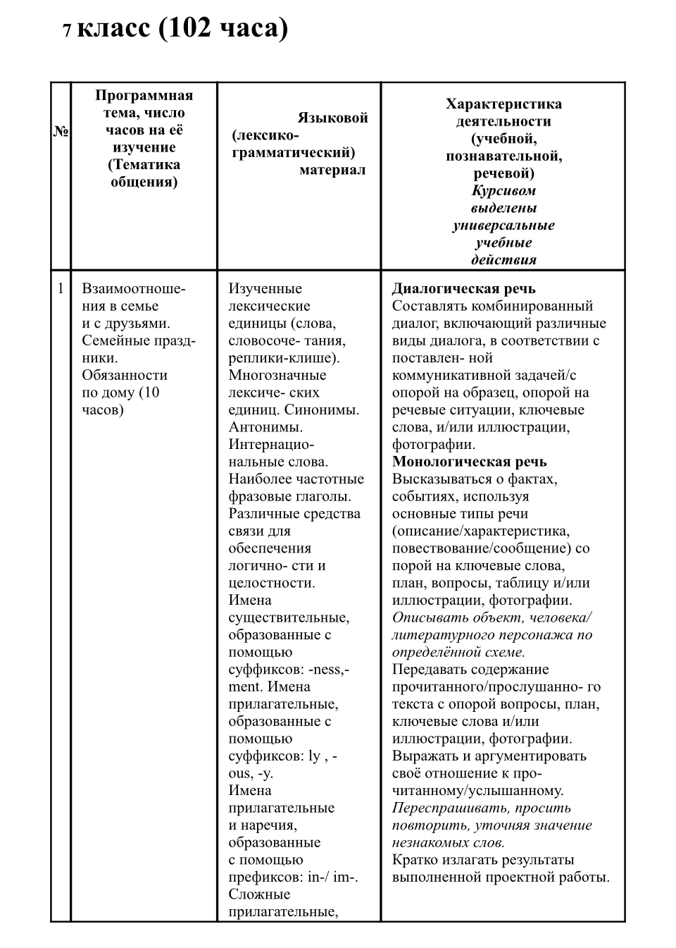
Проектирование учебных заданий
ФГОС ООО
[1] Предметные результаты, включающие формулировки учебных задач представлены в разделе «Тематическое планирование»
[2] Метапредметные результаты, включающие формулировки УУД выделены курсивом в разделе «Тематическое планирование»
[?] Личностные результаты пока не указываются в разделе «Тематическое планирование»
[1]
[1]
[2]
[2]

Slide 12
Формы организации учебной деятельности на уроке
ГРУППОВАЯ
ИНДИВИДУАЛЬНАЯ
ПАРНАЯ
ФРОНТАЛЬНАЯ

Slide 13
Основные виды учебных занятий
Урок изучения нового материала
Урок обобщения и систематизации изученного
Комбинированный урок
Урок проверки и оценки знаний

Slide 14
БАЗОВЫЕ ОБРАЗОВАТЕЛЬНЫЕ ТЕХНОЛОГИИ
ТЕХНОЛОГИЯ ПРОБЛЕМНОГО ОБУЧЕНИЯ
ТЕХНОЛОГИЯ ПРОЕКТНОГО ОБУЧЕНИЯ
ТЕХНОЛОГИЯ РАЗВИТИЯ КРИТИЧЕСКОГО МЫШЛЕНИЯ
«Прежде чем вводить новое знание, надо создать СИТУАЦИЮ… необходимости его появления»
Г.А. Цукерман
Всё из жизни, все для жизни!
Вызов → новые знания → рефлексия

Slide 15
МОТИВАЦИОННО-ЦЕЛЕВОЙ ЭТАП
ПРИНЯТИЕ ПРОБЛЕМЫ, ФОРМУЛИРОВАНИЕ ЦЕЛЕЙ УРОКА
АКТУАЛИЗАЦИЯ ОПОРНЫХ ЗНАНИЙ
РЕШЕНИЕ УЧЕБНЫХ ЗАДАНИЙ
ИЗУЧЕНИЕ НОВОГО МАТЕРИАЛА
РЕШЕНИЕ УЧЕБНЫХ ЗАДАНИЙ
САМОКОНТРОЛЬ
СООТНЕСЕНИЕ РЕЗУЛЬТАТОВ ДЕЯТЕЛЬНОСТИ С ОБРАЗЦОМ
РЕФЛЕКСИЯ
САМООЦЕНКА РЕЗУЛЬТАТОВ УЧЕБНОЙ ДЕЯТЕЛЬНОСТИ
Этапы комбинированного урока
На каждом этапе урока …
Организация разных видов учебной деятельности
Организация разных форм организации учебной деятельности
Нацеленность на достижение планируемых результатов обучения
Наличие обратной связи

Slide 16
Технологическая карта современного урока
Дидактическая структура урока | Деятельность учителя | Формы организации учебной деятельности | Содержание учебной деятельности | Личностные результаты | Метапредметные результаты | Предметные результаты
Мотивационно-целевой этап
Этап актуализации опорных знаний
Этап изучения нового материала
Этап самоконтроля
Этап рефлексии учебной деятельности

Slide 17
Критерии результативности учебного занятия
Цели урока формулируются с учётом тенденции передачи функции от учителя к ученику
Учёт личностных, метапредметных и предметных результатов в определении целей урока
Использование разных образовательных технологий, форм и методов организации учебной деятельности, повышающих активность обучающихся
Учитель владеет технологией диалога, обучает школьников ставить и адресовать вопросы
Учитель эффективно сочетает репродуктивную и проблемную формы обучения, учит работать по правилу и творчески
Учитель систематически обучает школьников осуществлять рефлексию
Стиль и тон отношений на уроке создают атмосферу сотрудничества и психологического комфорта

Slide 18
Благодарю за внимание!

